Slide 1


Мастерская Разработка модуля геопланирования

Slide 2

План вебинара
Знакомство
Что такое Мастерская, этапы, сроки
Уточнение задачи
Обсуждение плана работ
Q&A

Slide 3
– Знакомство –

Slide 4
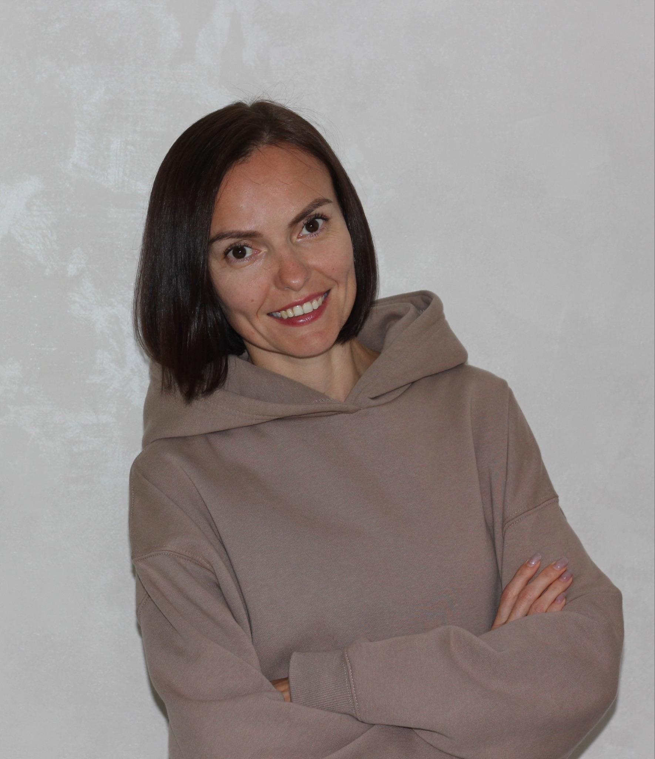
Оксана Шубина
Менеджер Мастерской Яндекс Практикума
Организую запуск проекта и его сопровождение, осуществляю верхнеуровневый контроль реализации проекта. Взаимодействую с заказчиком, ментором для обеспечения непрерывной реализации проекта
На связи с 10 до 19 по МСК
с понедельника по пятницу

Slide 5
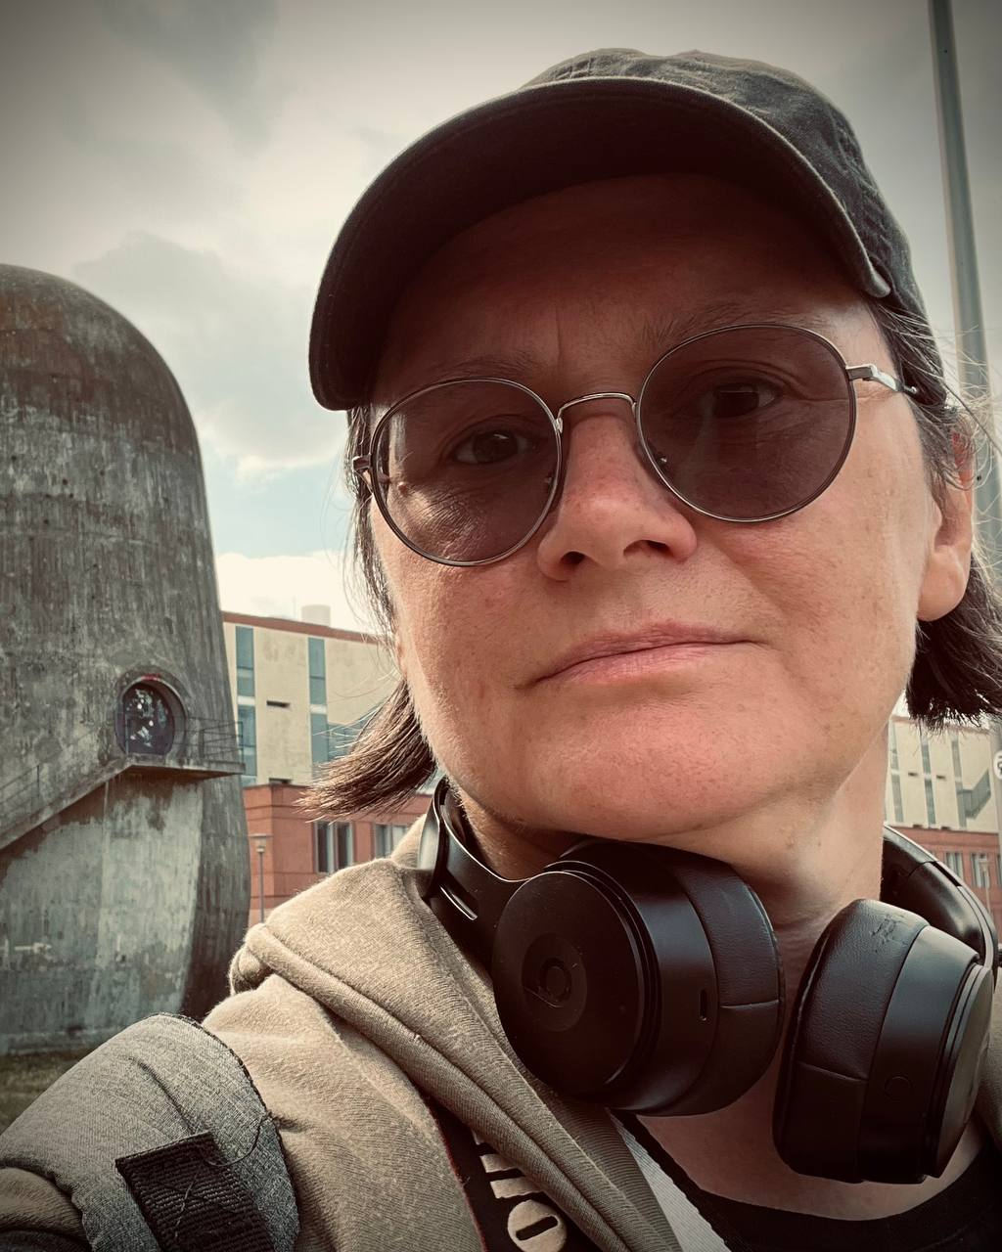

Юлия Семенюк
Team-lead проекта, эксперт и наставник Яндекс Практикума
Помогает с техническими вопросами, включая поиск оптимального решения и поиском ошибок в коде
На связи с 18:00 до 20:00 по МСК в будние дни

Slide 6
Что такое Мастерская?
Это подразделение Яндекс Практикума, где студенты улучшают свои навыки и создают кейсы для портфолио, работая с реальными данными и задачами.
Такие проекты высоко оцениваются работодателями, так как доказывают ваш интерес к индустрии и профессии.
Вы положите в портфолио реальный проект, без которого крайне сложно найти работу
Поработаете в условиях, максимально приближенных к реальным: столкнетесь с реальными сырыми данными и открытыми задачами с несколькими вариантами решений
Получите уникальный опыт, которого нет в основной программе обучения
В чем ценность Мастерской?

Slide 7
Мастерская Важно
Ищите новые подходы, изучайте новые методы и инструменты
Не стесняйтесь обращаться за помощью, а так же помогать друг другу, если знаете ответ
При работе с задачей обращайте внимание на свои пропуски в знаниях, чтобы ликвидировать их до собеседований
Не переживайте за конечный результат и его качество – мы в любом случае проверим вашу работу и подскажем, если что-то будет не так
Помните: единственно правильного решения в проекте нет

Slide 8
– Исходные данные. Уточнение задачи –

Slide 9
Мастерская О компании и проекте:
Описание проекта:
Необходимо разработать программный модуль геопланирования, предназначенный для автоматического распределения географических точек (клиентов, магазинов, объектов обслуживания) по дням месяца и формирования кластеров, пригодных для ежедневного обхода.
Модуль должен обеспечить кластеризацию точек с учётом географической близости и частоты посещений, а также предоставить удобную визуализацию результата.

Slide 10
Мастерская Исходные данные
ТЗ
https://docs.google.com/document/d/1WgQZb1WCb2Jukuy6XTjiBR_nxZ5o6mFZog3CQbXuqoY/edit?usp=sharing

Slide 11
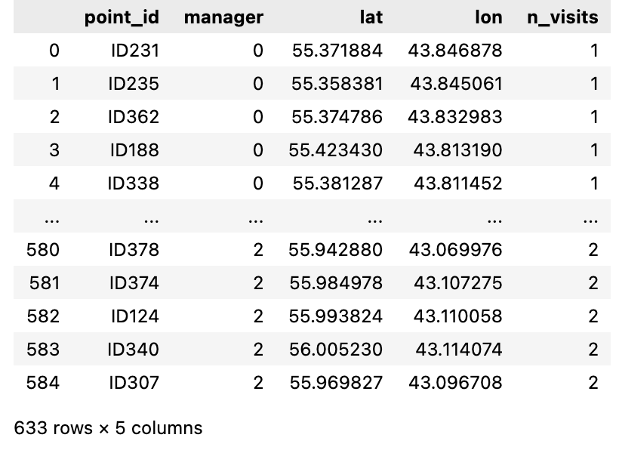
Данные

Slide 12
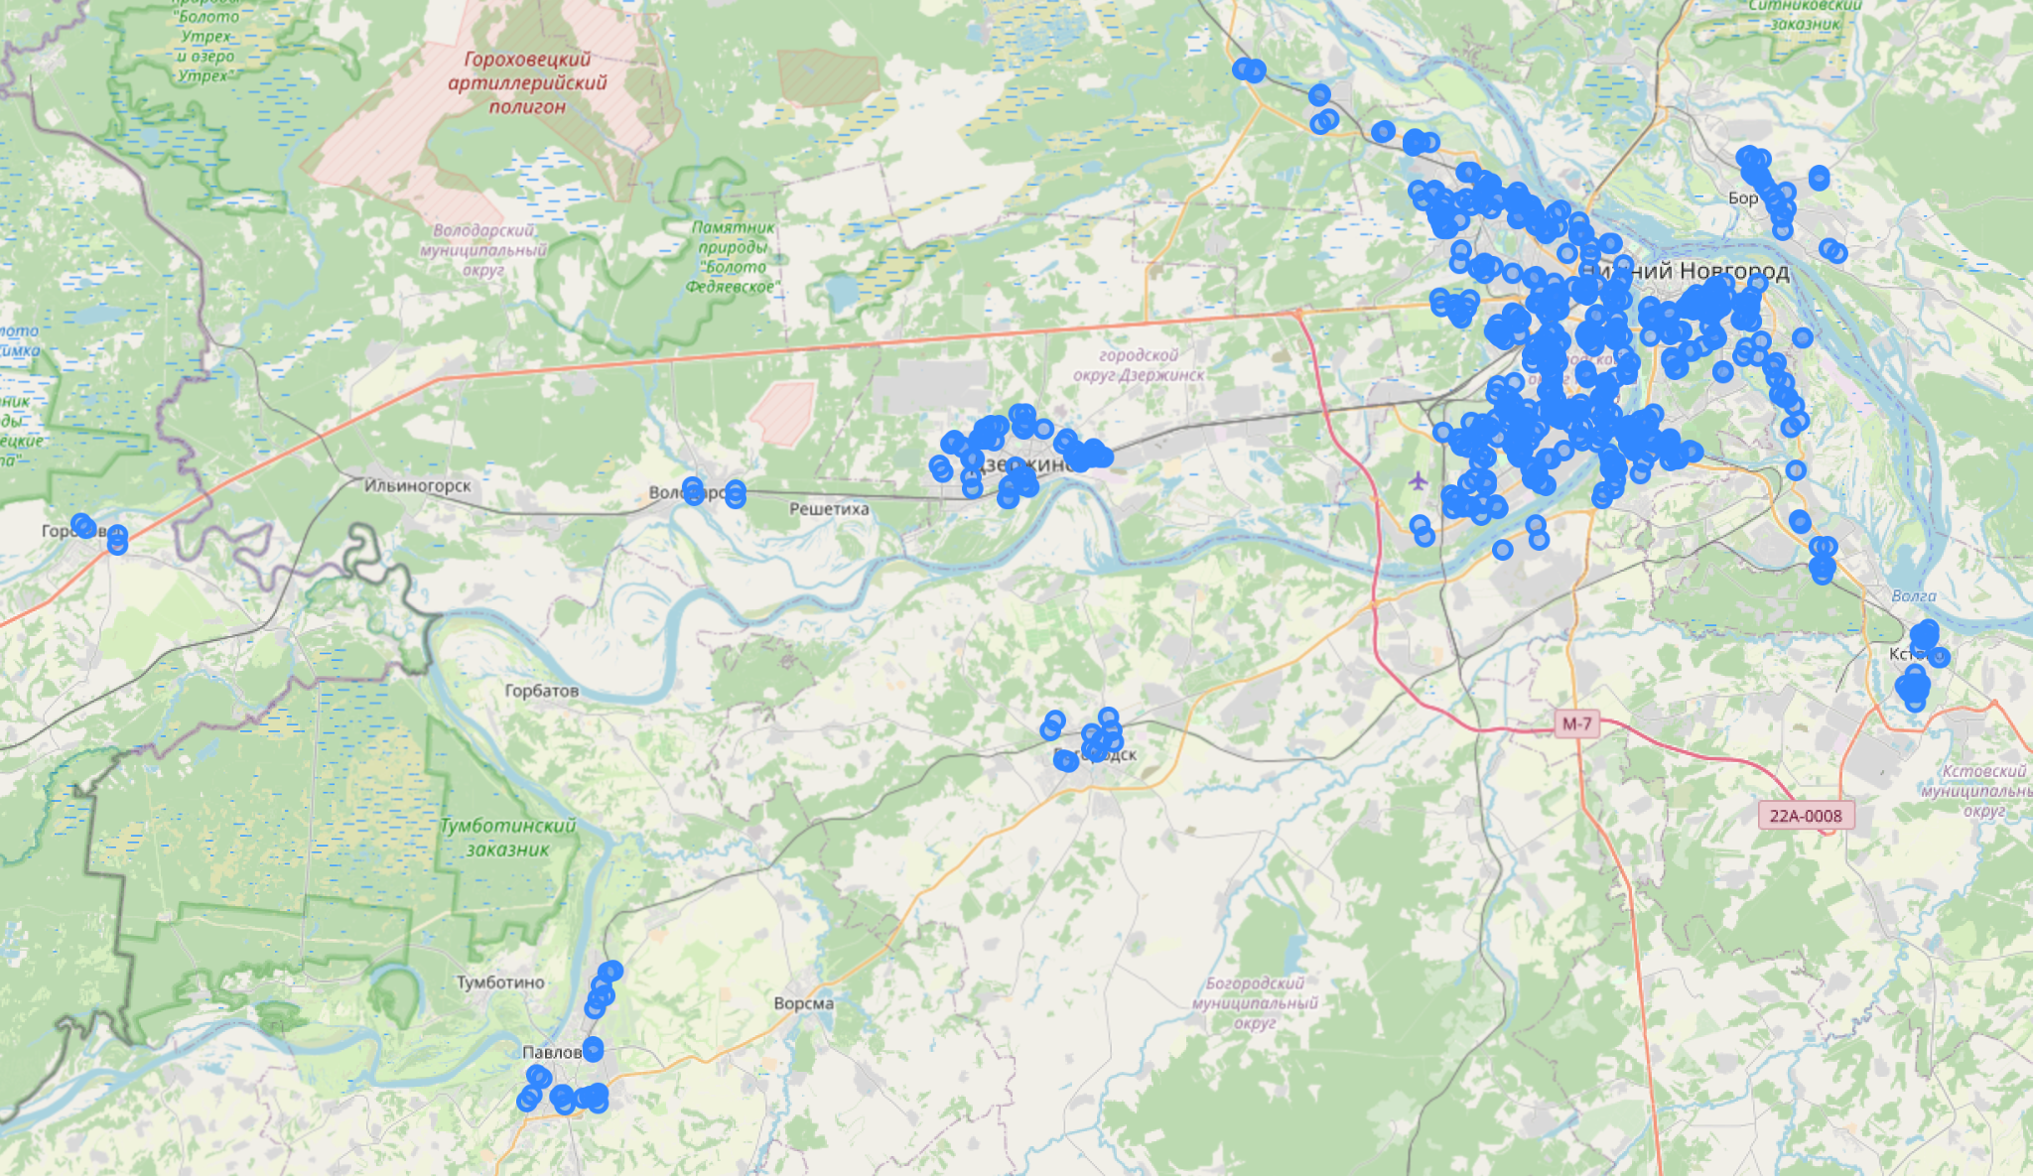
Данные

Slide 13
Соревнование Исходные данные
⚠️ ВНИМАНИЕ ⚠️
данные, предоставленные заказчиком
не выкладываем
в публичный доступ
В портфолио вы можете разместить только свою работу, код, веса моделей, которые вы самостоятельно разработали 👍
Данные заказчика являются собственностью заказчика и их нельзя публиковать 🙏

Slide 14
Мастерская Варианты решений
Кластеризация
k-means
DBSCAN
AgglomerativeClustering
Работа с геоданными и графами
osmnx
networkx
rustworkx
geopandas
Оптимизация VRP (Vehicle routing problem)
ortools
pyvrp
vrpy

Slide 15
Мастерская Next steps
Прочитать техническое задание
Загрузить данные
Изучить возможные подходы к решению
Сравнить качество решений разными способами
Выбрать лучшее
Создать модуль для кластеризации
Добавить документацию и пример использования
Оформить репозиторий на гитхабе

Slide 16
Мастерская Какой итог мы ждем от вас
тетрадка с исследованием
готовый модуль, принимающий на вход массив координат и выдающий номера кластеров к ним
документация и пример применения
оформленный репозиторий на гитхабе

Slide 17
Мастерская Этапы и сроки
02.12. – Вводный вебинар
03.13 - 23.12 - работа над проектом
24.12 - отправка работ на проверку
24.12 -31.12 - ревью работ
12.01 - 16.01 - окончание проекта, презентация лучших решений.
также будут проведены 2 Q&A встречи с наставником (даты сообщим в чате)

Slide 18
Формат работы и к кому можно обратиться за помощью?
Работа индивидуальная
Технические вопросы – к Ментору в чат (обязательно тегать)
Организационные вопросы – к Менеджеру Мастерской в чат

Slide 19
– Сессия Q&A– поговорим о том что болит и как лечить ;)

Slide 20
– Всем спасибо –
Не забываем:
Задавать вопросы в Телеграмм
Обсуждать с сокурсниками сложности
Придерживаться плана и сроков

